Slide 1
Stakeholderanalyse
Die Stakeholderanalyse dient dazu die Interessen und Anforderungen der Stakeholder
zu identifizieren und zu verstehen.
Wie die Machbarkeitsstudie sollte sie vor Projektbeginn durchgeführt werden.
Sie umfasst im Wesentlichen 3 Schritte:
1. Identifizieren
<Foliennummer>
2. Priorisieren
3. Verstehen

Slide 2

1. Identifizieren
Das Projektteam sollte gemeinsam
in einem Brainstorming überlegen
welche Personen(gruppen) am Projekt
beteiligt und davon direkt oder indirekt
betroffen sind.
<Foliennummer>

Slide 3
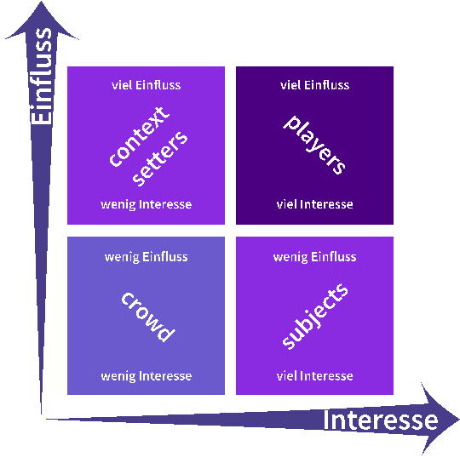
2. Priorisieren
Für die Priorisierung der
Stakeholder dienen der
Einfluss auf den Erfolg des
Projekts und das Interesse
am Projekt die wesentliche
Rolle.
<Foliennummer>

Slide 4
3. Verstehen
?
Welche Motive habe die Stakeholder?
Für jede(n) relevante Stakeholdergruppe
sollte ein Portfolio erstellt werden, dass
folgende Fragen beantwortet:
?
Wie trägt das Projekt zu den Zielen der
Stakeholder bei?
<Foliennummer>
?
Wie können mögliche negative Ansichten
auf das Projekt geändert werden?

Slide 5

3. Verstehen
Es kann außerdem sinnvoll sein,
zu analysieren und zu visualisieren
wie die verschiedenen Stakeholder
miteinander vernetzt sind und wie sich
die Interessen der verschiedenen
Stakeholder ergänzen, beziehungsweise
wie sie konkurrieren.
<Foliennummer>

Slide 6

3. Verstehen
Es kann zudem sinnvoll sein, Stakeholder
in potentielle Befürworter und Gegner
einzuteilen.
<Foliennummer>

Slide 7
Bis zum 1. Januar 2023 soll das E-Rezept in Deutschland flächendeckend eingeführt werden.
Erstellen Sie eine Stakeholderanalyse, die wesentliche Stakeholder erfasst und priorisiert.
Erstellen Sie ein Stakeholderportfolio zum einem der Stakeholder, dass die 3 Fragen von
Folie 4 beantwortet.
https://www.bundesgesundheitsministerium.de/e-rezept.html
https://www.heise.de/thema/elektronisches-Rezept
<Foliennummer>

